Slide 2
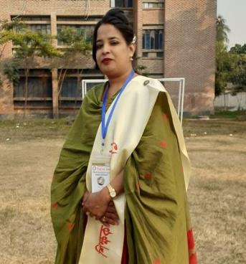
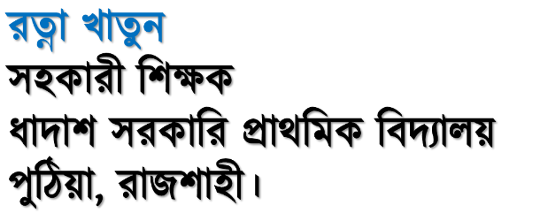
শিক্ষক পরিচিতি

Slide 3
পাঠ পরিচিতি
শ্রেণি: তৃতীয়
বিষয়: প্রাথমিক বিজ্ঞান
পাঠ: অন্যান্য জীবের সাথে
আমাদের সম্পর্ক

Slide 4
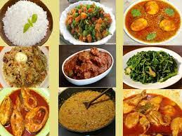
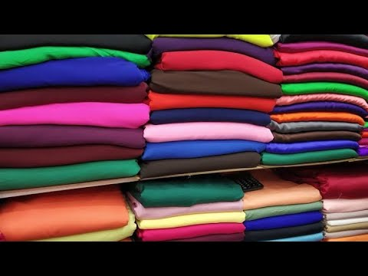
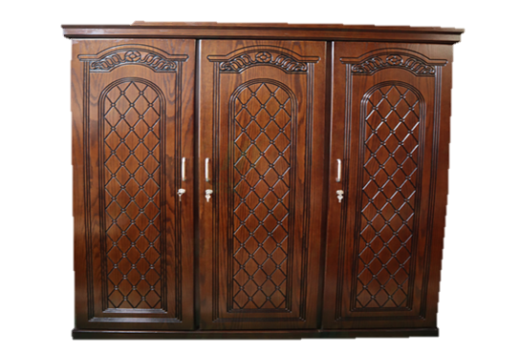
নিচের ছবিগুলো মনোযোগ সহকারে দেখ।
খাদ্য
বাসস্থান
বস্ত্র/কাপড়
আসবাবপত্র
খাদ্য, বস্ত্র, বাসস্থান ও আসবাবপত্র এসকল জিনিস আমরা কোথা থেকে পাই?
উদ্ভিদ ও প্রাণী থেকে।

Slide 5
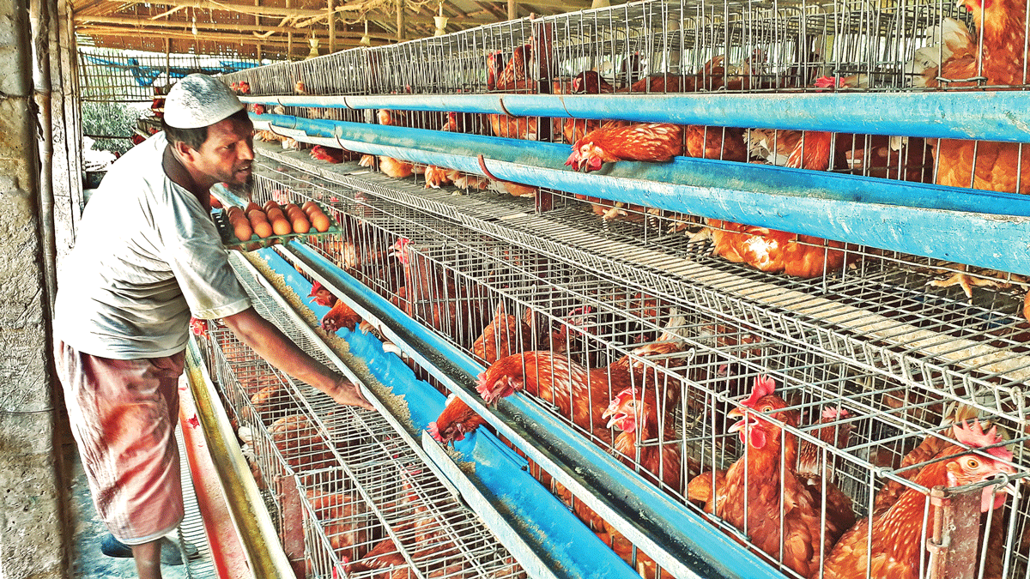
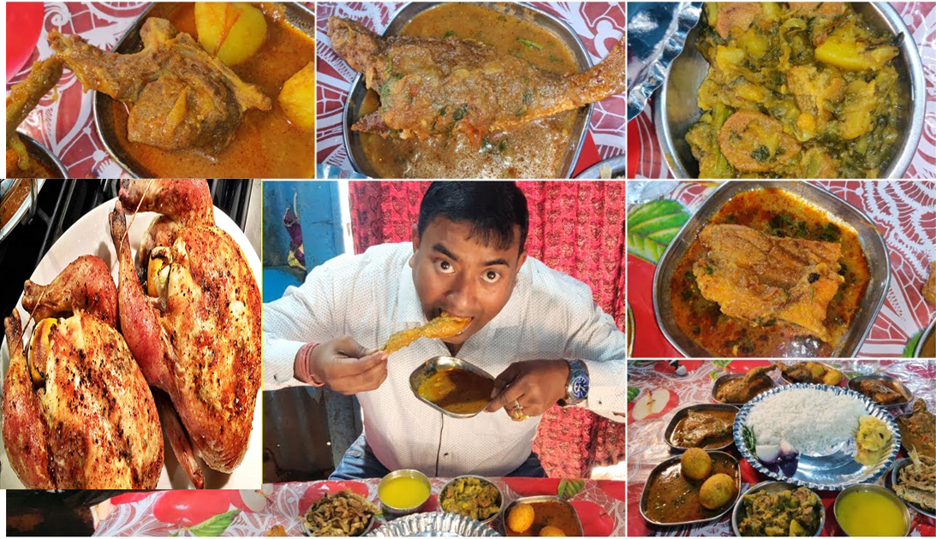
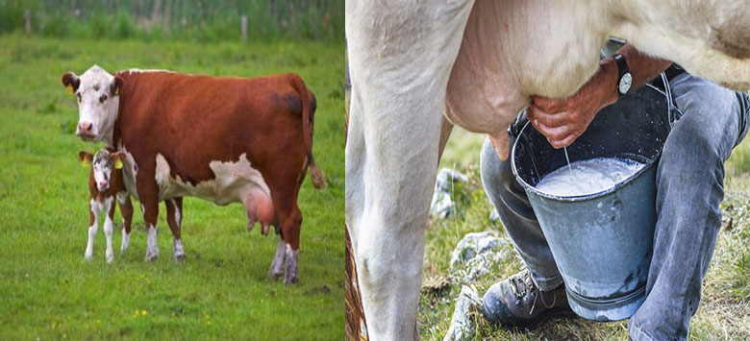
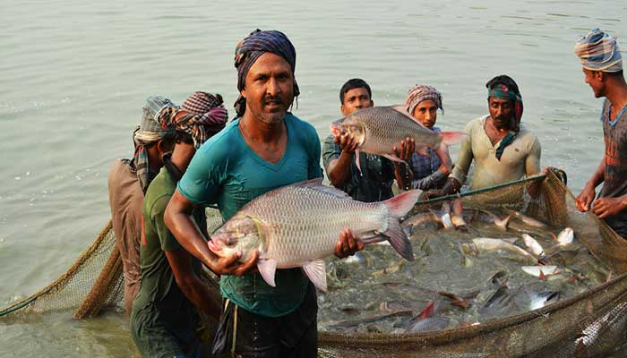
চলো আমরা সবাই মিলে আরো কয়েকটি ছবি দেখি।
ছবিগুলো দেখে তোমরা কী বুঝতে পারলে?
অন্যান্য জীবের সাথে আমাদের সম্পর্ক আছে।

Slide 6
আমাদের আজকের পাঠ
অধ্যায়: ২, পৃষ্ঠা- ১৪

Slide 7
শিখনফল
এই পাঠ শেষে আমরা...
বেঁচে থাকার জন্য মানুষ অন্যান্য প্রাণী ও উদ্ভিদ এর উপর নির্ভরশীলতা পর্যবেক্ষণ ও অনুসন্ধানের মাধ্যমে বর্ণনা করতে পারবে।
২.৩.১
২.৩.২ খাদ্যের জন্য মানুষ উদ্ভিদ ও প্রাণীর উপর নির্ভরশীলতার চিত্র অঙ্কন করতে পারবে।
২.৩.২
২.৩.৩ দৈনন্দিন প্রয়োজনীয় ব্যবহার্য জিনিস ও আসবাবপত্রের জন্য মানুষ উদ্ভিদের উপর নির্ভরশীল তা ব্যাখ্যা করতে পারবে।
২.৩.৩

Slide 8
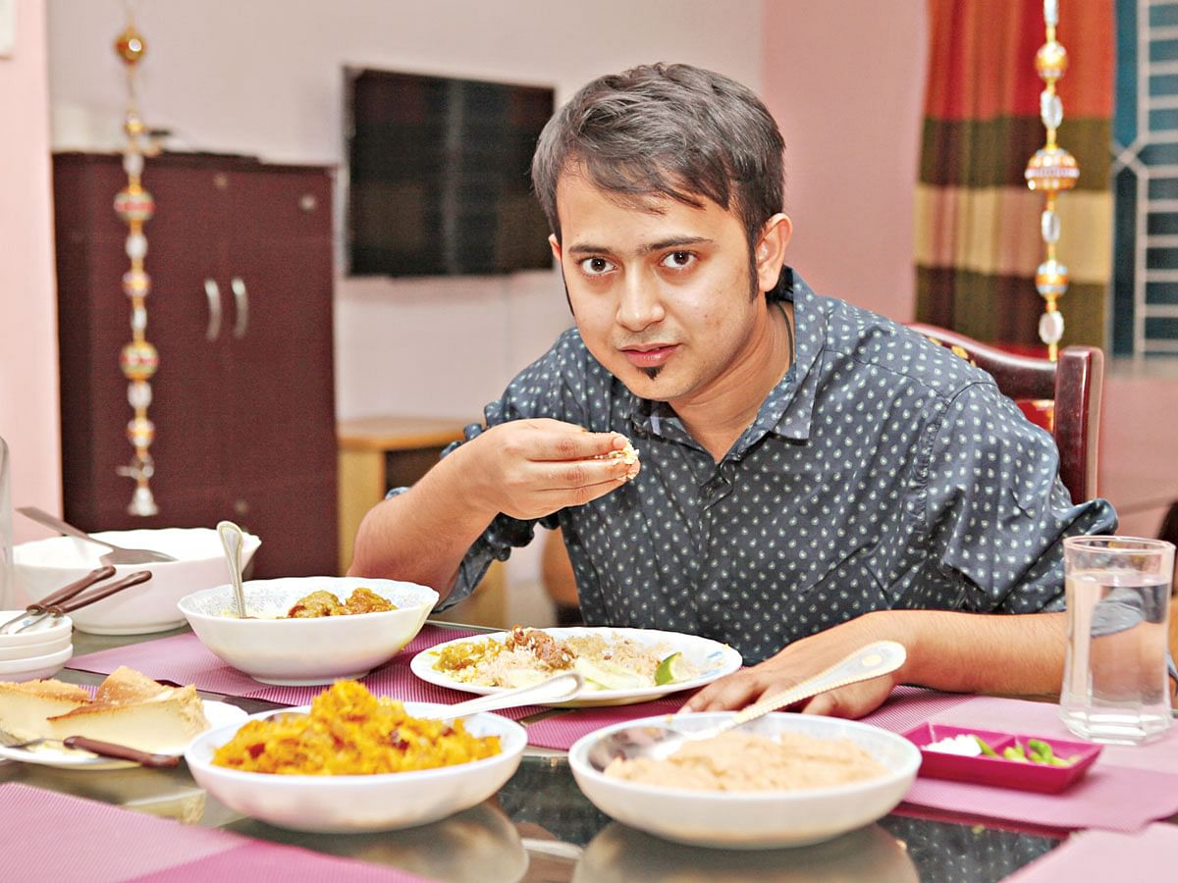
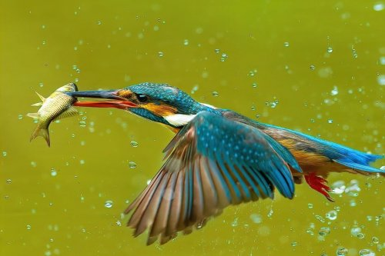
মনোযোগ সহকারে লক্ষ কর।
কোন কোন প্রাণী খাদ্য হিসেবে অন্য প্রাণীদের খায়।
বেঁচে থাকার জন্য মানুষ ও অন্যান্য প্রাণীদের খাবার খেতে হয়।

Slide 9
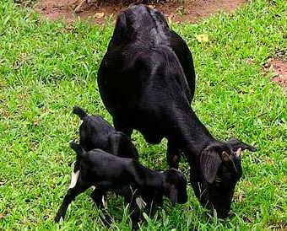
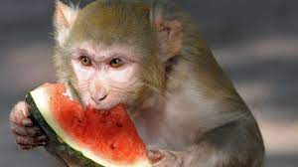
মনোযোগ সহকারে লক্ষ কর।
কিছু প্রাণী উদ্ভিদ, ফল এবং ঘাস খেয়ে থাকে।

Slide 10
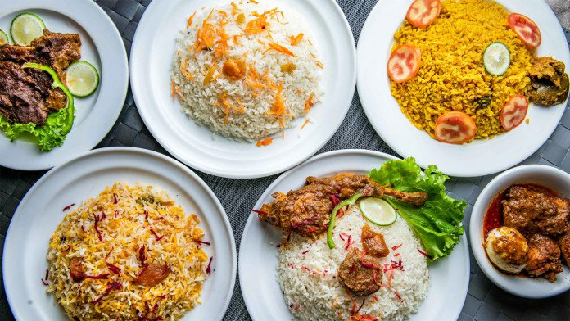
একক কাজ:
আমাদের বেঁচে থাকার জন্য কী কী প্রয়োজন ?

Slide 11
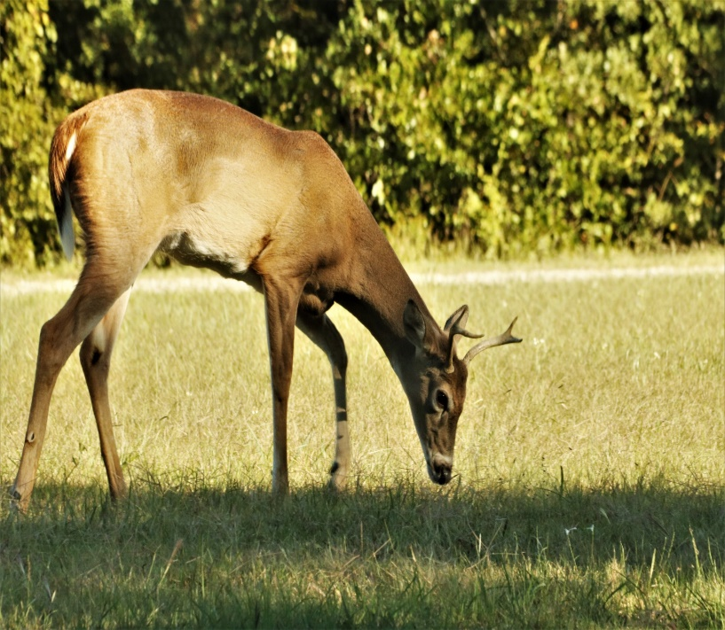
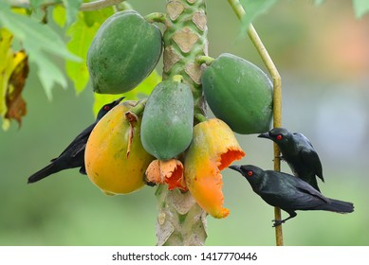
মনোযোগ সহকারে লক্ষ কর।
খাদ্য এবং খাদক
হরিণ, খরগোশ এবং ছোট ছোট পাখি ঘাস এবং ফল খায়।

Slide 12
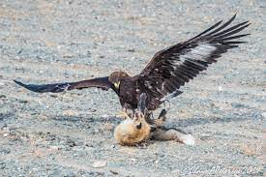
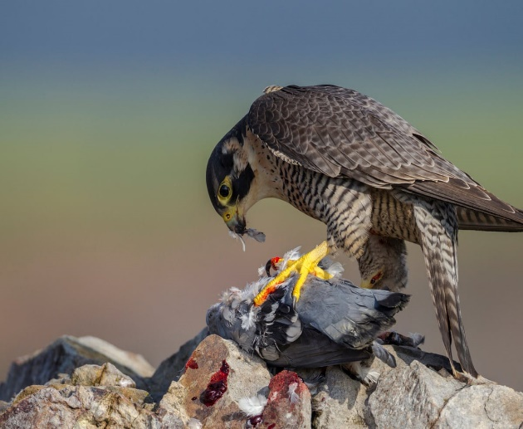
মনোযোগ সহকারে লক্ষ কর।
খাদ্য এবং খাদক
খরগোশ ও ছোট পাখি আবার বাজপাখির খাদ্য।
হরিণ এবং খরগোশ আবার বাঘের খাদ্য।

Slide 13
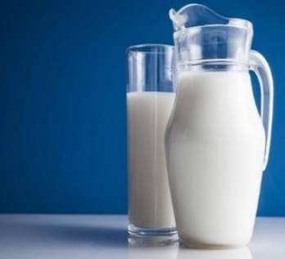
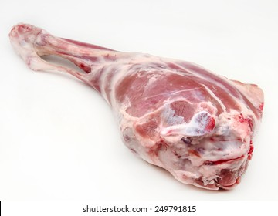
দৃশ্যটিতে কী কী দেখা যাচ্ছে?
খাদ্য এবং খাদক
খায়
উৎপাদন
দুধ
খায়
ঘাস
গরু
মাংস
গরু ঘাস খায়। আবার গরুর মাংস ও দুধ আমরা খাই।
এভাবে জীবজগতের সর্বত্রই খাদ্য এবং খাদকের মধ্যে সম্পর্ক রয়েছে।

Slide 14
জোড়ায় কাজ:
মানুষ কীভাবে উদ্ভিদ ও প্রাণীর উপর নির্ভরশীল তা জোড়ায় আলোচনা করে লিখ।

Slide 15
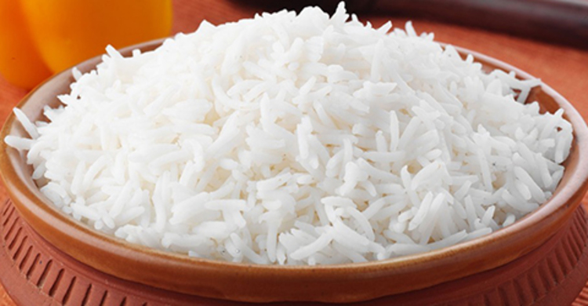
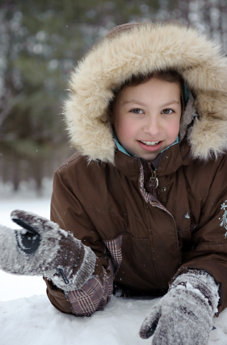
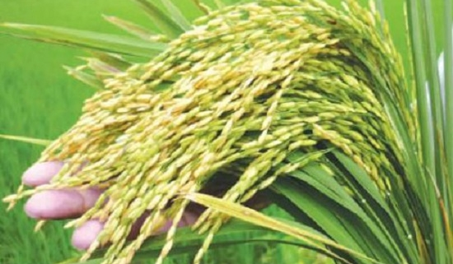
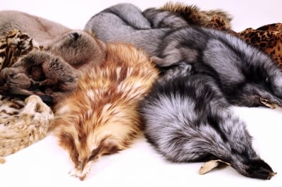
মনোযোগ সহকারে লক্ষ কর।
উদ্ভিদ
প্রাণী
ধান
প্রাণীর লোম
ভাত
পোশাক
বেঁচে থাকার জন্য মানুষের খাবার, পরার জন্য পোশাক এগুলো আসে উদ্ভিদ এবং প্রাণী থেকে।

Slide 16
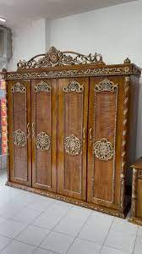
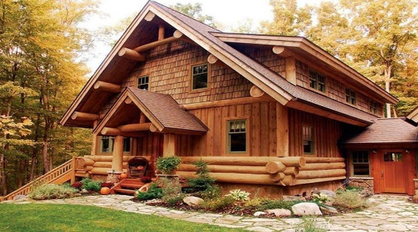
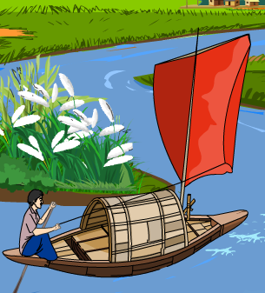
আমাদের জীবনের জন্য উদ্ভিদ এবং প্রাণী
ঘরবাড়ি এবং আসবাবপত্র নির্মানে কাঠ ব্যবহার করা হয়।
আম
আসবাবপত্র
মানুষ তার প্রয়োজনীয় অনেক কিছু উদ্ভিদ এবং প্রাণী থেকে পায়।
উদ্ভিদ
বাড়ি
নৌকা

Slide 17
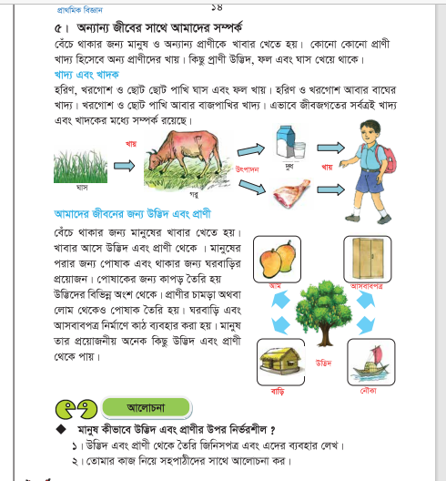
বইয়ের সাথে সংযোগ স্থাপন
এখন পাঠ্য বইয়ের ১৪ নং পৃষ্ঠায় যা আছে আমরা নিরবে পড়ি।

Slide 18
দলগত কাজ
নিচের দেখানো ছকের মতো একটি ছক নিজ নিজ দলে তৈরি করে উদ্ভিদ ও প্রাণী থেকে প্রাপ্ত জিনিসপত্র এবং এদের ব্যবহারের একটি তালিকা তৈরি কর ।
প্রথম দল উদ্ভিদ থেকে প্রাপ্ত জিনিসপত্রের নাম ও ব্যবহার, দ্বিতীয় দল প্রাণী থেকে প্রাপ্ত জিনিসপত্রের নাম ও ব্যবহার লিখ।
প্রথম দল
দ্বিতীয় দল
উদ্ভিদ থেকে প্রাপ্ত জিনিস ও ব্যবহার
প্রাণী থেকে প্রাপ্ত জিনিস ও ব্যবহার

Slide 19
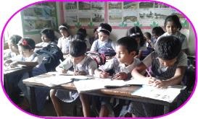
মূল্যায়ন
নিচের প্রশ্নগুলোর উওর দাও-
১। বেঁচে থাকার জন্য মানুষের খাবার কোথায় থেকে আসে?
২। দুইটি খাদক প্রাণী এবং দুইটি খাদ্যর নাম লিখ।
৩। ঘরবাড়ি এবং আসবাবপত্র নির্মানে আমরা কী ব্যবহার করি?

Slide 20
বাড়ির কাজ
আজকের পাঠের আলোচনা সাপেক্ষে, মানুষ কীভাবে উদ্ভিদ এবং প্রাণীর উপর নির্ভরশীল তার একটি চিত্র বাড়ি থেকে অঙ্কন করে আনবে।

